Slide 1

Ћопићев Насрадин наспрам Насрадина у народним анегдотама
Аутор презентације: Драгослава Жутић

Slide 2
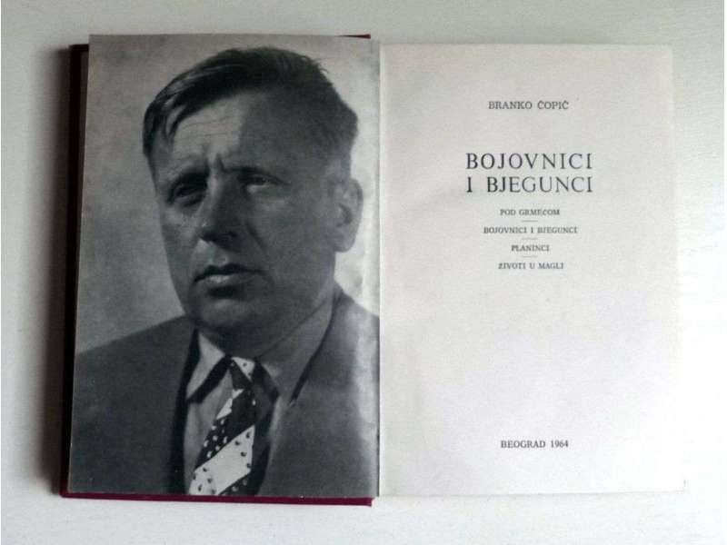
Борци и бјегунци (1939)
У средишту је Насрадин-хоџа:
Носилац човекољубиве ширине и топлине
Сањар и неимар лепшег, чаробнијег живота
Несмирени и несмирљиви последник Сервантесова ,,витеза тужног лика”
Сведок Шатобријану да се ,,са пуним срцем станује у празном свету”
(Бошко Новаковић, На међупростору трагике и хумора, 1987, 43)

Slide 3
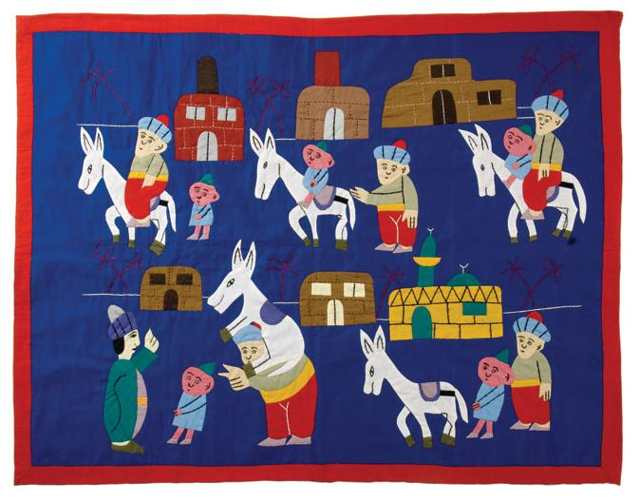
Хоџино порекло
неке претпоставке
Арапска верзија – хоџа је из Багдада, приче о њему преко Арапа долазе до Турака.

Slide 4
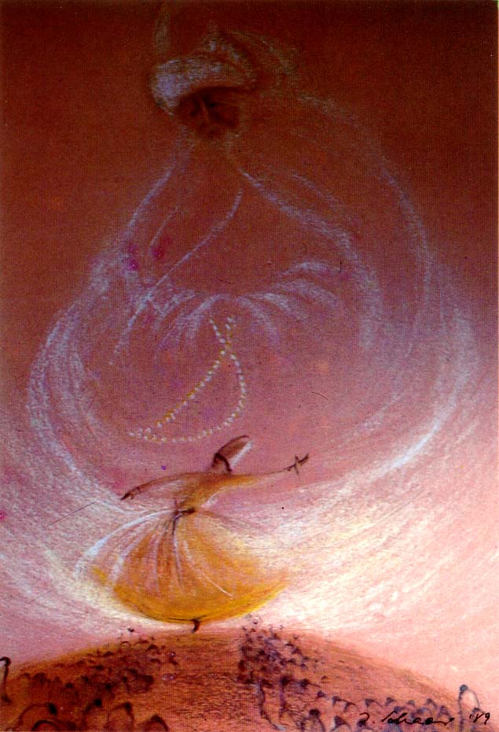
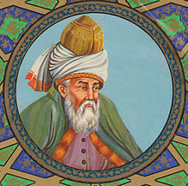
Хоџино порекло
неке претпоставке
Хоџино порекло је персијско – неколико хоџиних прича налази се у Месневији персијског песника Румија.

Slide 5
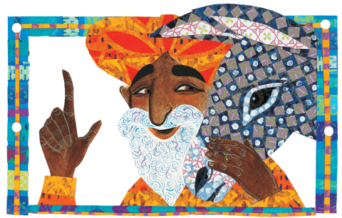
Хоџино порекло
неке претпоставке
Насрадин се доводи у везу са Џухом, арапском комичном фигуром.
До турског фолклора стиже преко Персијанаца.
Идентификује се хоџа са Џухом.
(Хоџа писано арапским писмом анаграм је од џуха).

Slide 6
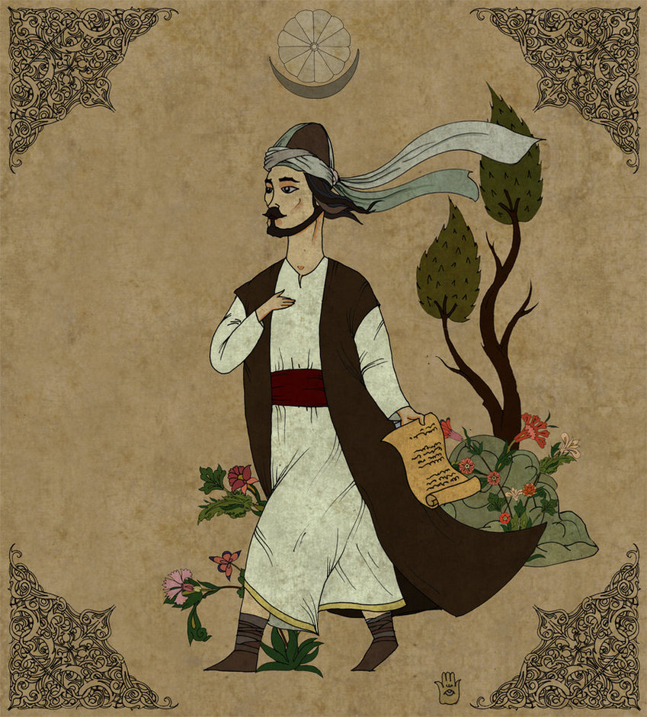
Хоџино порекло
неке претпоставке
Живео као савременик Бајазита и монголског владара Тимура (Тамерланa).
Ово мишљење засновано на самим причама у којима се хоџа доводи у везу с Тимуром, као и на познатој анегдоти којом се објашњава зашто се смејемо хоџи.
Прича, такође, доводи у везу хоџу са Несимијем, турским песником који је живео у XIV веку.

Slide 7
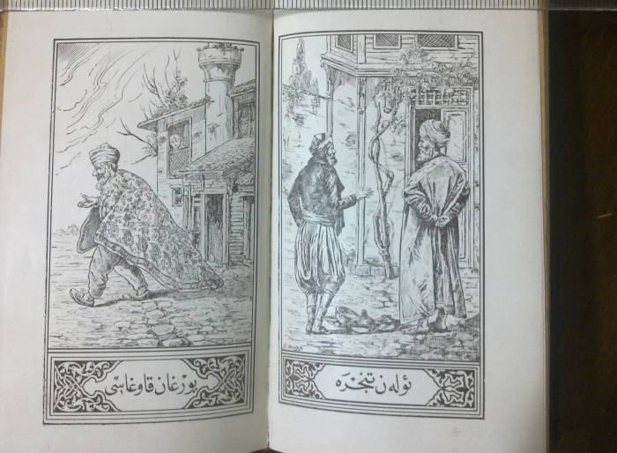

Хоџино порекло
неке претпоставке
Турски историчар књижевности Фуад Кеприли сматра да је хоџина година смрти записана на наводно његовом гробу у Акшехиру 386, обрнуто 683, којој одговара 1284/85.
Новији турски истраживачи стављају хоџу у селџучки период.

Slide 8

Хоџино порекло неке претпоставке
Шукри Курган 1964. излаже своју теорију да је хоџа ипак живео, али историчност самог Насрадина је секундарна у односу на књижевну личност.
(И. Шоп: 1973)

Slide 9

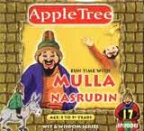
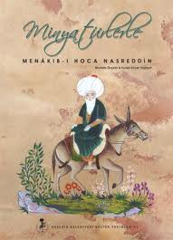



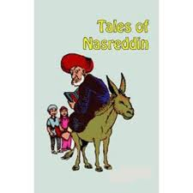
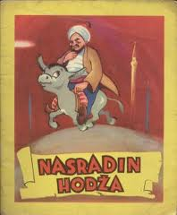
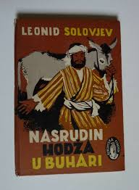
Настрадин, Насрудин, Насредин, Насарајдин...
типски јунак шаљивих прича
показује утицаје разних култура
динамику мотива
варијаната
локалну обраду сижеа
прожимање једноставних облика
прожимање усмене и писане књижевности

Slide 10
Библиографија о Насрадину
Eвропски оквири:
Лајденски рукопис из 1625. (76 шала)
Јужнословенски простор:
Никола Паликућа, прва књига превода ,,iz таlijanskog u arvatski” 1771. (поновљена издања из 1799, 1857. и 1862.)
Штампана турска издања:
Године 1837. ’народна књига’ о Насредин -хоџи објављена у Истанбулу (125 прича)
Збирка Мехмеда Тевфика Чајлака, 1888. (превођена и прештампавана на преласку XIX у XX в.)

Slide 11

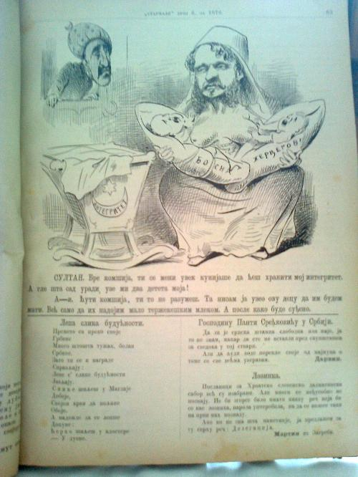
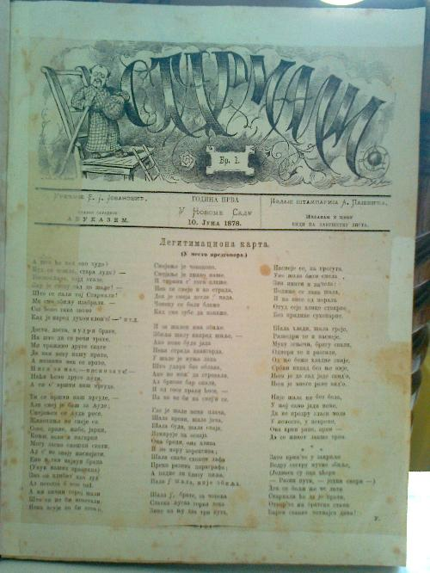
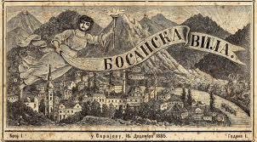
Библиографија о Насрадину
Бројни појединачни преводи појављивали су се у:
- дневним новинама
- забавно-поучној периодици
- календарима
(немогуће је оштро разграничити шта је потекло из писаних извора а које приче су се преносиле усменим путем)

Slide 12
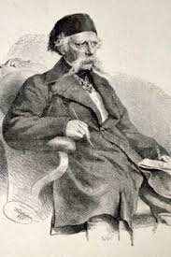

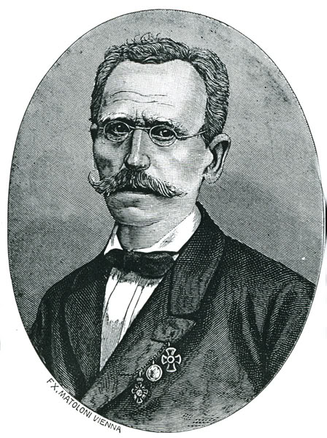

Вук С. К. први је указао на популарност Насрадина у усменом казивању у свом издању Пословица.
Библиографија о Насрадину
Записи су укључени у Врчевићеве шаљиве народне приче 1868.

Slide 13

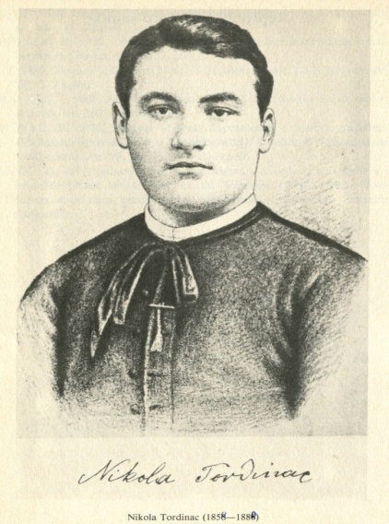
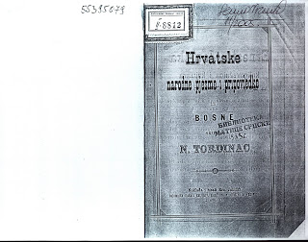
Библиографија о Насрадину
Bosanske narodne pripovijetke из 1870. (три новеле о Насарајдину)
Hrvatske narodne pjesme i pripoviedke iz Bosne (Никола Тординац, 1883.)

Slide 14

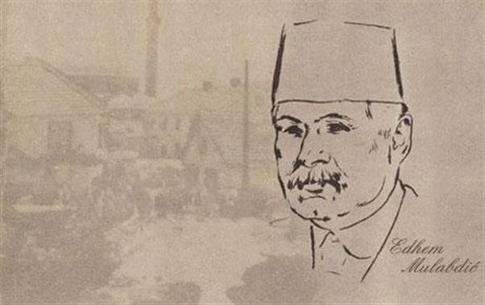
Библиографија о Насрадину
Hrvatske narodne pjesme i pripoviedke iz Bosne (Камило Благајић, 1886.)
Rukovijet šale (Едхем Мулабдић, 1893.)

Slide 15

Библиографија о Насрадину
Насрадин хоџа, његове шале, досетке, лакрдије у приповеткама ( само иницијали 1894.)
Друго издање: Стеван Сремац, Целокупна дела, књ. VI, Приповетке – Насрадин хоџа; Буадемове досетке и будалаштине, Загреб б. г.

Slide 16
Библиографија о Насрадину
Збирка Насредин-хоџиних прича код Турака Велет Челеби (Бехаи), 1926.
Издање Кемаледина Шукрија 1930. Издање и на француском
Издање Абдулбаки Гелпинарлија (225 прича)

Slide 17

Насрадин у усменој традицији
У нашој усменој књижевности - Насрадин или Насредин
Овако су писали и Вук С. Караџић и С. Сремац
Тако наставља и Ћопић што нам указује на:
- изворе
- традицију
- фолклор
- ткање народне приче
- пословице
- изреке
- анегдоте и досетке

Slide 18
Насрадин у усменој традицији
Одлика Насрадина из усмене књижевности садржана је у једној филозофији патње и стрпљења:
,,Све што Насрудин може јесте то што се захваљује Богу кад га стижу мање несреће.” ( Meша Селимовић)

Slide 19
Насрадин у усменој традицији
То хуморно виђење света и живота одлика је сиромашних и обесправљених – комика појачава слику тешког живота
Хоџин хумор је његова коб (Зашто се смејемо хоџи – предговор издању Абдулбаки Гелпинарли, шејхово проклетство)

Slide 20
Насрадин у усменој традицији
Најчешће једноепизодичне кратке шаљиве приче које за хоџино име везују: лажи, крађе, преваре, алогичне поступке
Одликује их реалистичност (осликавају навике, веровања и обичаје који човека прате од рођења до смрти)
Примери десакрализације
Трагови веровања и магијских радњи
Карактерише их:
- шкрт стваралачки поступак
- одсуство дескрипције
- истицање фабуле
Често су у форми објашњења, пословице или развијене питалице

Slide 21
Насрадин у усменој традицији
Насрадинов лик дат је мозаично, расут по свим причама
Карактерише га дијалог, врло кратак (једно питање, један хоџин одговор, у виду реплике која разрешава сукоб)
Кроз дијалог се открива менталитет, нарав, психологија, дух времена...
(Одговори необични, неочекивани, у виду
питања која наводе на размишљање)

Slide 22
Насрадин у усменој традицији
Социјални моменат: присутан кроз акцију јунака – (сиромашан у свим верзијама)
Револуционарност јунака, смелост:
износи свој став који је другачији од
става владајућих

Slide 23
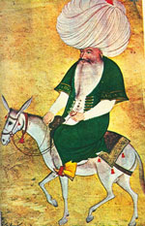
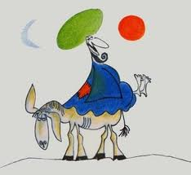
Насрадин у усменој традицији
Амбивалентност јунака: спој мудрости и лудости
Некад га карактерише дубока мисаоност.
Хоџа је понекад инфантилан – хумор близак гротески.

Slide 24
Насрадин у усменој традицији
Може се пратити у релацијама:
- однос према религији – на мети хумора је однос према Богу, молитвама, веровањима
- у кући и у породици – дат кроз односе старијих и млађих, мужа и жене, родитеља и деце, село и град
- однос према другима – у сукобу са чаршијом и њеним моралом (моћнима, себи равнима и нижима) – С. Сремац
- однос према магарцу – неке шаљиве приче тако су и груписане
*Код Алије Исаковића анегдоте су груписане према
хумору: детињи, црни, футуристички, дадаистички,
филозофски

Slide 25

Ћопићев Насрадин-хоџа
Ћопић није прерађивао постојеће приче о Насрадину
преузео je лик главног јунака
средина у којој се јунак креће је Босна, са својом тешком историјом, у немирно време буна и ратова, специфична

Slide 26
Ћопићев Насрадин-хоџа
Превазилази поједностављено казивање:
- приче са социјалном тематиком
- поглед на друштво, хуморно виђење света
- неправда се не казује непосредно већ се уткива у богату и слојевиту структуру прозе
- смисао о савременим и универзалним проблемима писац ставља у миље близак историји и легенди

Slide 27
Ћопићев Насрадин-хоџа
монолог
дијалог
карактеризација ликова
из свега тога избија пишчев став

Slide 28
Ћопићев Насрадин-хоџа
присуство дескрипције (уношење сликарских елемената)
тамна боја (али и светлост када се налази на врх кланца)
оскудан, сиромашан миље (на песковитом и неплодном земљишту џемат са тридесетак сиромашних муслиманских кућица)
лишен свега што је у многим причама о Насрадину словило за будалаштине

Slide 29
Ћопићев Насрадин-хоџа
изузетно хуман, око себе види само оно што је људско (хоџа, а у себи руши све границе које постоје међу верама)
Ћопић га представља као хоџу, који је можда мало имућнији од осталих

Slide 30
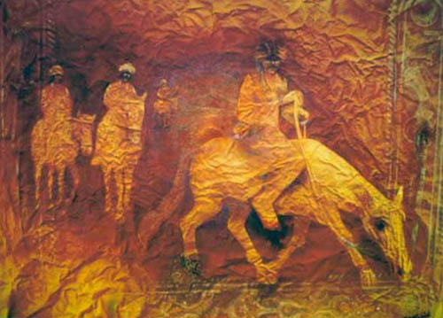
Ћопићев Насрадин-хоџа
Понекад се суочава са историјским личностима (Мујо од Кладуше, Гојени Алил, Тале од Орашца)

Slide 31
Ћопићев Насрадин-хоџа
Ћопић обогаћује и продубљује психолошки подтекст приче
Шири заплете и сукобе у сижеу
Одступа од црно-беле технике која је присутна у анегдоти
Од усменог Насрадина одступа колико је то потребно и функционално
Жанр – новела (Мелетински, Пантић...)

Slide 32

Ћопићев Насрадин-хоџа
Ћопићев Насрадин прераста границе Босне и постаје универзалан лик који тежи:
- општељудском добру
- рушењу ограда
- стварању контакта међу људима
- лепшем и срећнијем животу

Slide 33
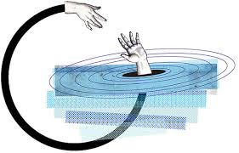
Ћопићев Насрадин-хоџа
По томе што је чудак, што се бори против ,,невидљиве силе”, света у коме владају догме, предрасуде, култови и светиње, што трага за ведрином, близак је јунаку Ахмету Шабу из Тврђаве М. Селимовића.
мерхамет добротољубље

Slide 34
Ћопићев Насрадин-хоџа
Јесте везан за Босну јер је Ћопић ту сместио радњу, али је временски без оквира
На тај начин Ћопић је временом прошлости проговорио и о садашњости а и о будућности

Slide 35
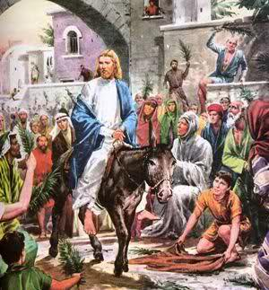
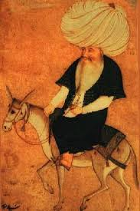
Ћопићев Насрадин-хоџа
Исус је у Јерусалим ушао на магарцу.
Јеванђеље по Марку:
И дођоше у Јерусалим (...) И учаше и говораше им: ,,није ли написано: ,Дом мој зваће се дом молитве за све народе, а ви сте од њега направили разбојничку пећину)’ ”…
,,Како је и трагичан и смијешан тај осамљени хоџа који на магарету путује свијетом и (...) покушава да међу људе поново поврати мудри мир праведних Алахових закона, које је неко непознат помрсио и наопако поставио” (Ћопић: 1964, 214)
Ћопићев Насрадин као месија

Slide 36
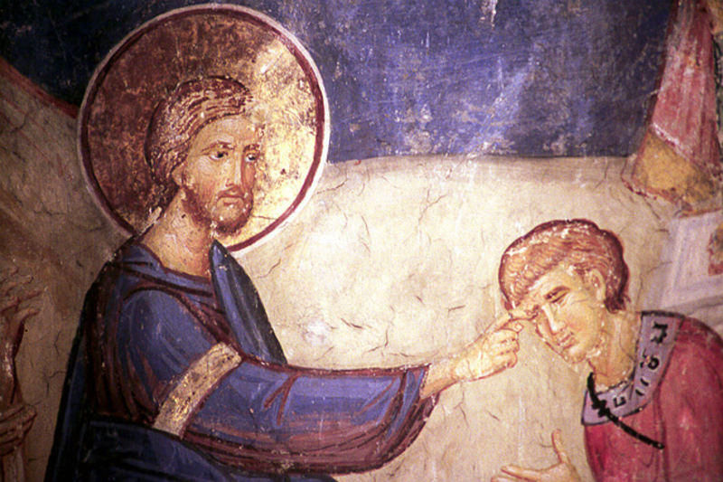
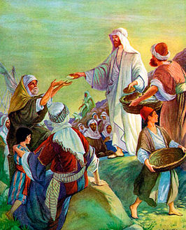
Ћопићев Насрадин-хоџа
И куд год иђаше у села и градове или у паланке, на раскршћима метаху болеснике и мољаху га да се барем скута од хаљине његове дотакну: и оздрављаху сви који га се дотицаху (Јеванђеље по Марку)
(код Ћопића – парадокс, и сам даје запис)
Жао ми је народа, јер већ три дана стоје код мене и немају ништа јести (Јеванђеље по Марку)
Насрадин такође храни народ, чак краде од себе

Slide 37
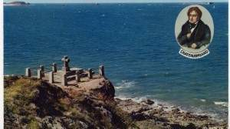
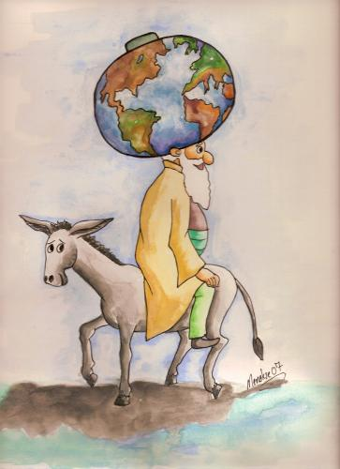
Ћопићев Насрадин-хоџа
Исто као што је Шатобријан хтео да спава вечним сном на обали Океана на окомитој литици у заливу Сен-Малоа, тако су на Ћопићевог Насрадина набасали на самој ивици клисуре. Лежао је постранце с руком под главом (...)
...,,И нико се не зачуди тој његовој необичној смрти, само Дедо Рамљак промрмља више за себе:
Другоме се од њега не можеш ни надати. Таки ти је он одувијек био, кроз читав живот... Њакав чудан инсан... (Ћопић: Разговор с човјеком, 214)

Slide 38


Ћопићев Насрадин као згуснута симболичка представа у чијој бити је панхуманистичка визија света
Закључак

Slide 39

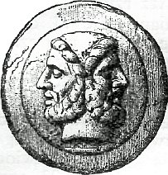
Закључак
Насрадин је као Јанус, симбол сваког почетка – једно лице гледа у прошлост, друго је загледано у будућност; једно је Насрадиново које припада народној традицији, друго савременом, транспарентном свету.

Slide 40
Литература
Ћопић Бранко, Бојовници и бјегунци, Сабрана дела Бранка Ћопића, књ. I, Просвета, Београд, Свјетлост, Сарајево, Веселин Маслеша, Сарајево 1964.
Врчевић Вук, Српске народне приповијетке, понајвише кратке и шаљиве, Биоград, 1868.
Врчевић Вук, Српске народне приповијетке, понајвише кратке и шаљиве, Књига друга, Дубровник 1882.
Деретић Јован, Историја српске књижевности, Нолит, Београд 1983. Ђурић Војислав, Постанак и развој народне књижевности, Нолит, Београд 1956.
Јашароглу Ахмет Халит, Насрудин-хоџа, приче и досјетке, превео Исмаил Х. Чаушевић, предговор М. Селимовић, Свјетлост, Сарајево 1953.
Караџић Стефановић Вук, Српске народне приповијетке, Нолит, Београд 1969.

Slide 41
Литература
Караџић Стефановић Вук, Српске народне пословице, Приредио Мирослав Пантић, Просвета, Београд 1969.
Караџић Стефановић Вук, Српски рјечник истумачен њемачкијем и латинскијем ријечима, треће издање, у Биоград 1898.
Марјановић Воја, Бранко Ћопић у светлу књижевне критике, Стручна књига, Београд 1987.
Мелетински Јелеазар, Историјска поетика новеле, Нови Сад, 1996.
Милошевић-Ђорђевић Нада, Од бајке до изреке, Београд 2000.
Nasrudin hodža, anegdote, priredio Alija Isaković, Svjetlost, Sarajevo 1987.
Нови Завет и Псалми, превео Нови Завет Вук Стефановић Караџић, превео Псалме др Ђуро Даничић, Идиј, Ветерник 1999.

Slide 42
Литература
Prop Vladimir, Problemi komike i smeha, Novi Sad 1984.
Речник књижевних термина, Београд, 1986.
Сабрана дела Стевана Сремца, књига IV, Београд, 1977.
Самарџија Снежана, Насрадин хоџа Стевана Сремца, Зборник Матице српске за књижевност и језик 2005.
Чајкановић Веселин, Мит и религија у Срба, Београд 1973.
Шоп Иван, Насрединове метаморфозе, Институт за књижевност и уметност, Београд 1973.

Slide 43
3. Ћопићев симпозијум
Ћопићево моделовање реалности кроз хумор и сатиру
(Бањалука, од 5. до 7. септембра 2013.)

